Slide 1
J in JV Evropa: lega,politična razdelitev, razčlenjenost, površje

Slide 2
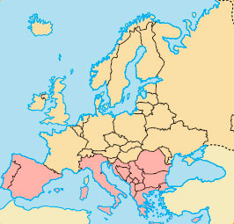

Slide 3
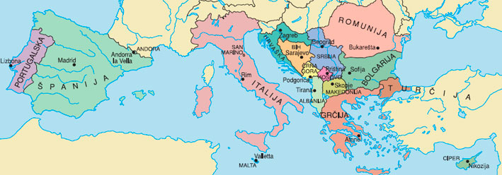

Slide 4
Lega in politična razdelitev
lego določimo glede na strani neba (J in JV) ter glede na lego ob morju
Sredozemsko ali Mediteransko morje in njegova robna morja: Tirensko, Ligursko, Jadransko, Egejsko, Jonsko, Črno morje
naštejmo države J in JV Evrope, njihove prestolnice in jih pokažimo na zemljevidu (zapis v DZ str. 4-5, vaja 7, U zemljevid str. 24, 23)

Slide 5
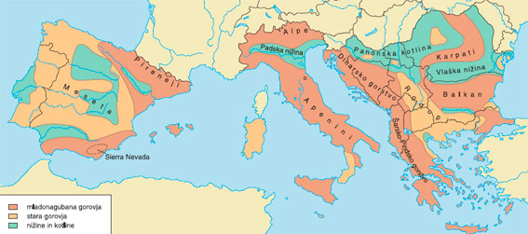

Slide 6
Površje J in JV Evrope (U str. 25,26)
ponovimo že znane polotoke, otoke J in JV Evrope
dodamo nove polotoke in otoke: Balearski otoki, Malta, Ciper, polotok Peloponez
ponovimo že znana gorovja (v glavnem mladonagubana) in nižavja, dodajmo še nekatera nova (zapis v DZ, str. 5, vaja 8)
nove površinske enote: gorovja Dinarsko gorstvo,Sierra Nevada, Balkan, Šarsko-Pindsko gorstvo, stari gorovji Meseta, Rodopi, nižini Padska in Vlaška
veliko površje je iz apnenca, na katerem nastajajo kraški pojavi

Slide 7
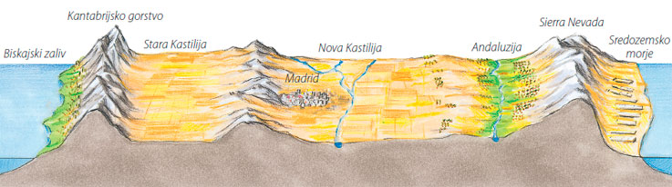
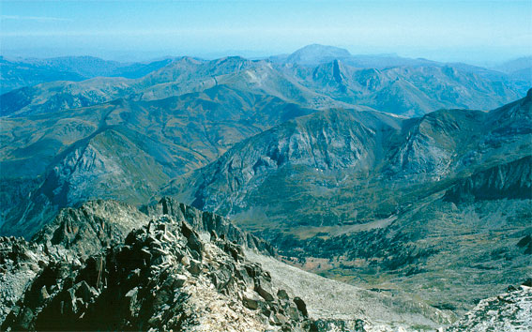
prerez Pirenejskega polotoka, gorovje Pireneji

Slide 8
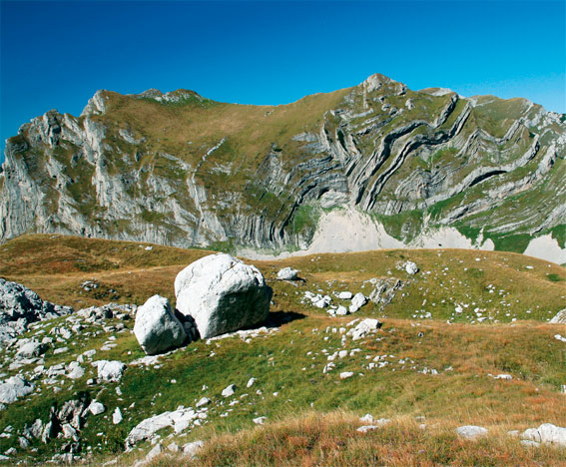
apnenčasto površje v Dinarskem gorstvu

